Slide 1
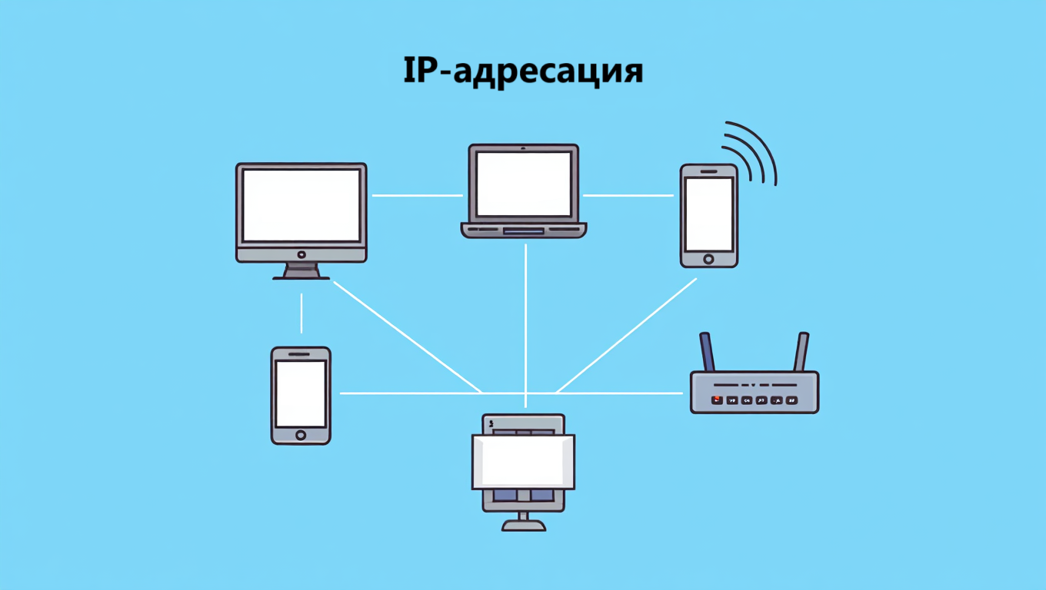

IP-адресация
IP-адресация является фундаментальной концепцией в современных компьютерных сетях, обеспечивающей уникальную идентификацию устройств в сети Интернет или локальных сетях.
В рамках данной презентации мы рассмотрим основные принципы IP-адресации, её виды, особенности применения и важность для глобальной коммуникации.

Slide 2

Что такое IP-адрес?
IP-адрес (Internet Protocol address) — это числовой идентификатор, присваиваемый каждому устройству, подключенному к сети, для обеспечения его уникальности и возможности маршрутизации данных.
Он состоит из четырех блоков чисел в диапазоне от 0 до 255, разделенных точками (например, 192.168.1.1), что соответствует протоколу IPv4.
IP-адрес выполняет две ключевые функции: идентификацию устройства и определение его местоположения в сети.

Slide 3


Версии IP-протоколов: IPv4 и IPv6
IPv4 — это первая широко используемая версия протокола, которая предоставляет около 4,3 миллиардов уникальных адресов, что уже недостаточно для растущего числа устройств.
IPv6 был разработан как решение проблемы нехватки адресов, предлагая 128-битное пространство адресации, что значительно расширяет возможности для уникальной идентификации устройств.
Переход на IPv6 стал необходимым шагом для поддержания роста интернета и IoT-устройств.

Slide 4

Структура IP-адреса IPv4
IP-адрес IPv4 состоит из двух частей: сетевой и хостовой.
Сетевая часть определяет, к какой сети принадлежит устройство, а хостовая часть указывает конкретное устройство внутри этой сети.
Маска подсети используется для разделения этих частей, позволяя маршрутизаторам эффективно управлять трафиком между различными сетями.

Slide 5
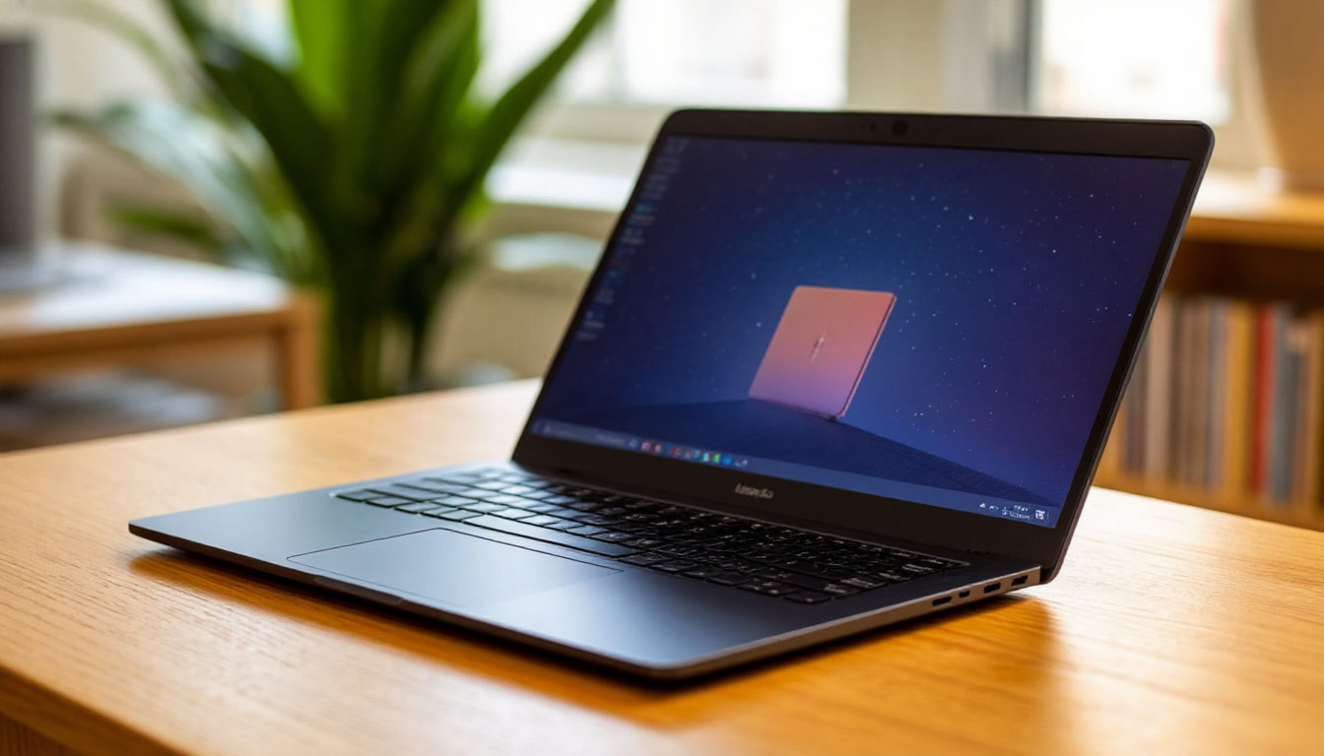

Классы IP-адресов IPv4
IPv4-адреса делятся на пять классов (A, B, C, D, E), которые определяют размер сети и количество доступных хостов.
Класс A предназначен для крупных сетей с большим количеством хостов, тогда как класс C подходит для небольших сетей.
Классы D и E используются для специальных целей, таких как мультикастинг и экспериментальные технологии.

Slide 6
Приватные и публичные IP-адреса
Приватные IP-адреса используются внутри локальных сетей и не маршрутизируются в интернете, что повышает безопасность и экономит адресное пространство.
Публичные IP-адреса, напротив, предназначены для глобальной маршрутизации и уникальны в пределах всего интернета.
NAT (Network Address Translation) позволяет преобразовывать приватные адреса в публичные для выхода в интернет.

Slide 7

Маска подсети и её роль
Маска подсети — это 32-битное число, которое определяет, какая часть IP-адреса относится к сети, а какая — к хосту.
Она используется маршрутизаторами для определения границ сети и правильного направления трафика.
Например, маска 255.255.255.0 указывает, что первые три октета адреса относятся к сети, а последний — к хосту.

Slide 8

CIDR и его значимость
CIDR (Classless Inter-Domain Routing) — это метод адресации, который позволяет более гибко использовать адресное пространство по сравнению с классовой системой.
Вместо жесткого разделения на классы, CIDR использует префикс (например, /24), чтобы указать количество битов, выделенных для сетевой части адреса.
Это помогает уменьшить фрагментацию адресов и улучшить маршрутизацию.

Slide 9


DHCP и автоматическая настройка IP-адресов
DHCP (Dynamic Host Configuration Protocol) позволяет автоматически назначать IP-адреса устройствам в сети, что упрощает управление и снижает вероятность ошибок.
Сервер DHCP выдает адреса из пула доступных, а также предоставляет дополнительные параметры, такие как шлюз по умолчанию и DNS-серверы.
Этот протокол особенно полезен в больших сетях, где ручная настройка каждого устройства была бы затруднительной.

Slide 10
Статические и динамические IP-адреса
Статические IP-адреса назначаются устройствам вручную и остаются неизменными, что удобно для серверов и устройств, требующих постоянного доступа.
Динамические IP-адреса назначаются автоматически через DHCP и могут меняться при каждом подключении, что экономит адресное пространство.
Выбор между статическими и динамическими адресами зависит от задач и требований сети.

Slide 11

Маршрутизация и использование IP-адресов
Маршрутизация — это процесс передачи данных между сетями, где IP-адреса играют ключевую роль в определении пути следования пакетов.
Маршрутизаторы анализируют сетевую часть IP-адреса, чтобы решить, куда отправить данные, что обеспечивает эффективное использование сетевых ресурсов.

Slide 12
Безопасность IP-адресации
Безопасность IP-адресации включает защиту от несанкционированного доступа, подмены адресов и атак типа "отказ в обслуживании".
Технологии, такие как IPsec (Internet Protocol Security), обеспечивают шифрование и аутентификацию трафика, защищая данные от перехвата.
Регулярный мониторинг сети и использование брандмауэров также помогают предотвратить потенциальные угрозы.

Slide 13

Особенности IPv6-адресации
IPv6 использует 128-битные адреса, представленные в шестнадцатеричном формате (например, 2001:0db8::1), что значительно увеличивает адресное пространство.
Эта версия протокола также предлагает улучшенные механизмы безопасности и автоматическую настройку адресов без необходимости использования DHCP.
Однако переход на IPv6 требует модернизации оборудования и программного обеспечения.

Slide 14
Проблемы IP-адресации
Одной из главных проблем IP-адресации остается ограниченное количество адресов в IPv4, что усложняет расширение сетей.
Кроме того, совместимость между IPv4 и IPv6 создает технические сложности при переходе на новую версию протокола.
Решение этих проблем требует координации между провайдерами, администраторами сетей и разработчиками технологий.

Slide 15
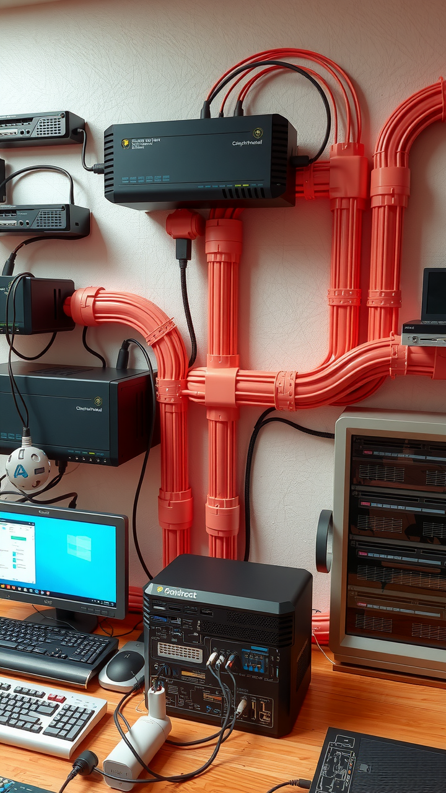
Заключение
IP-адресация играет центральную роль в работе современных сетей, обеспечивая уникальную идентификацию устройств и эффективную маршрутизацию данных.
Понимание принципов IP-адресации, её типов и особенностей применения является ключевым для успешного управления сетями и обеспечения их безопасности.
Будущее IP-адресации связано с дальнейшим внедрением IPv6 и развитием технологий, поддерживающих рост числа подключенных устройств.

